Slide 1
“Impacto de la COVID-19 en la población inmigrante en Europa y perspectivas futuras en el periodo postpandemia”
Serie de Conferencias Magistrales
La Crisis de Covid-19 y Caminos hacia la Recuperación Sostenible
en la Unión Europea, América Latina y el Caribe
Jornada 26/08/2021
Recuperación sustentable a favor de grupos socialmente minorizados/población migrante
Francisco Javier Moreno Fuentes
Javier.moreno@cchs.csic.es

Slide 2
Estructura de la presentación
COVID-19 como analizador de desequilibrios y fracturas en sociedades contemporáneas.
Impacto de la pandemia en poblaciones de origen inmigrante en Europa.
Fallos en la respuesta a dichos retos.
Aprendiendo de los errores para una recuperación más sostenible y cohesionada.

Slide 3
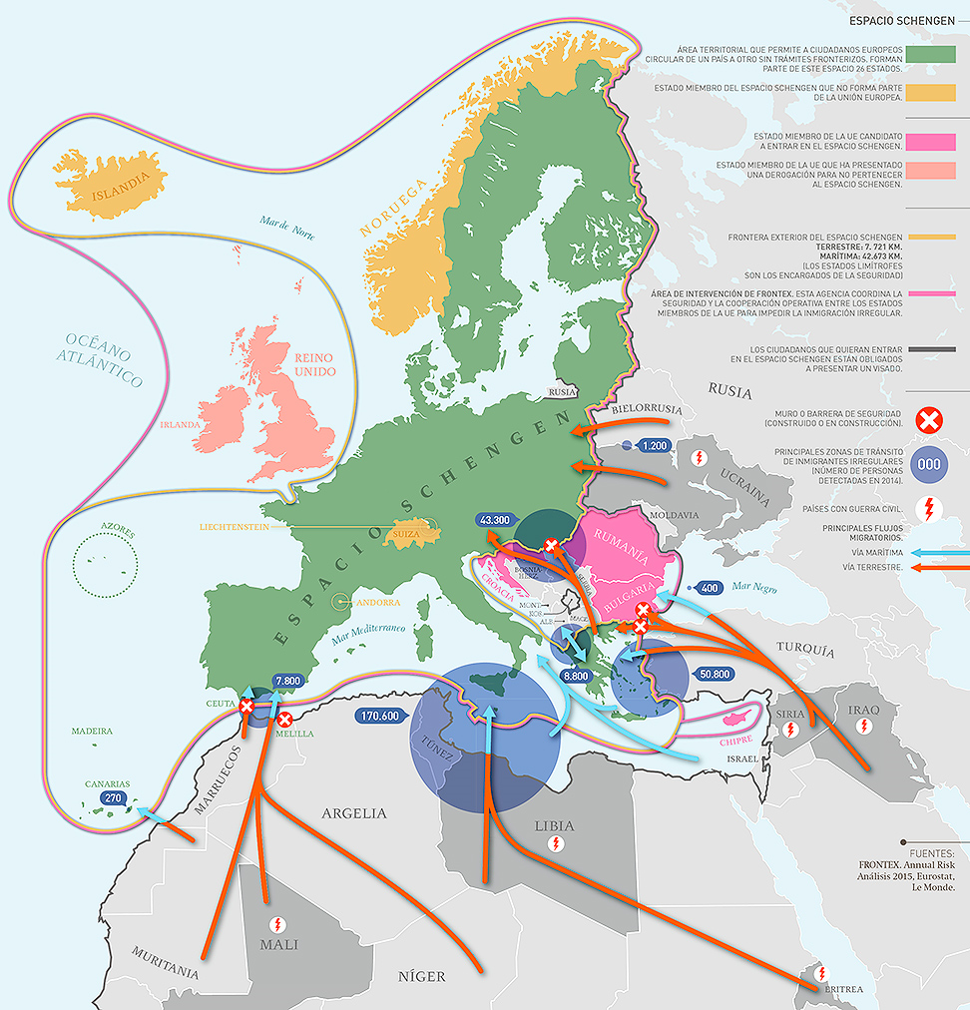

Slide 4
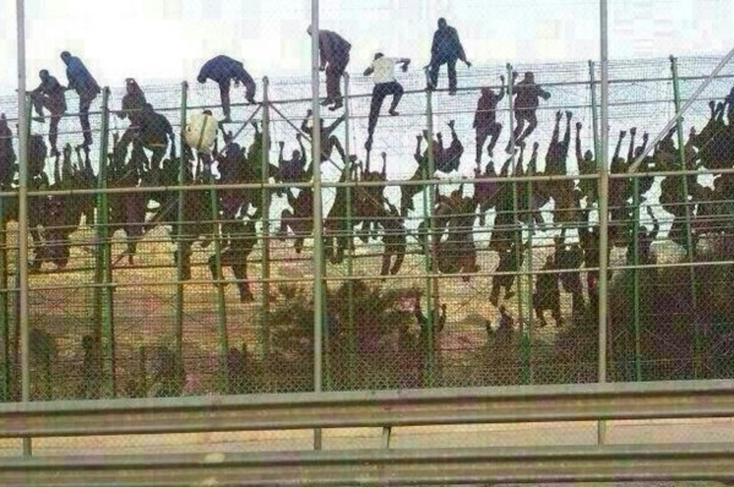

Slide 5
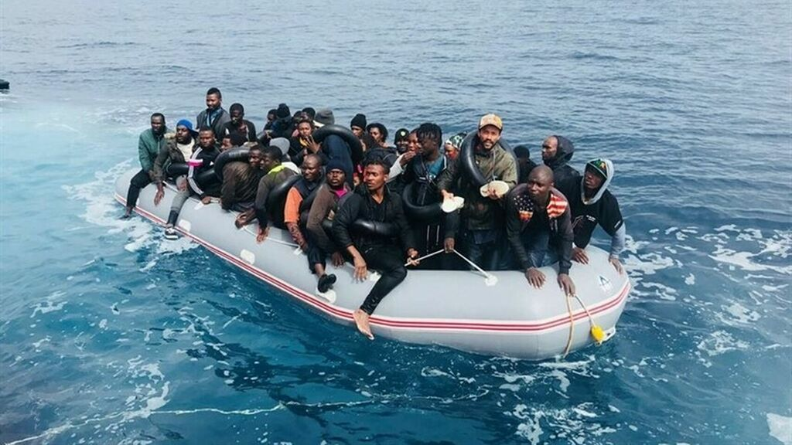


Slide 6
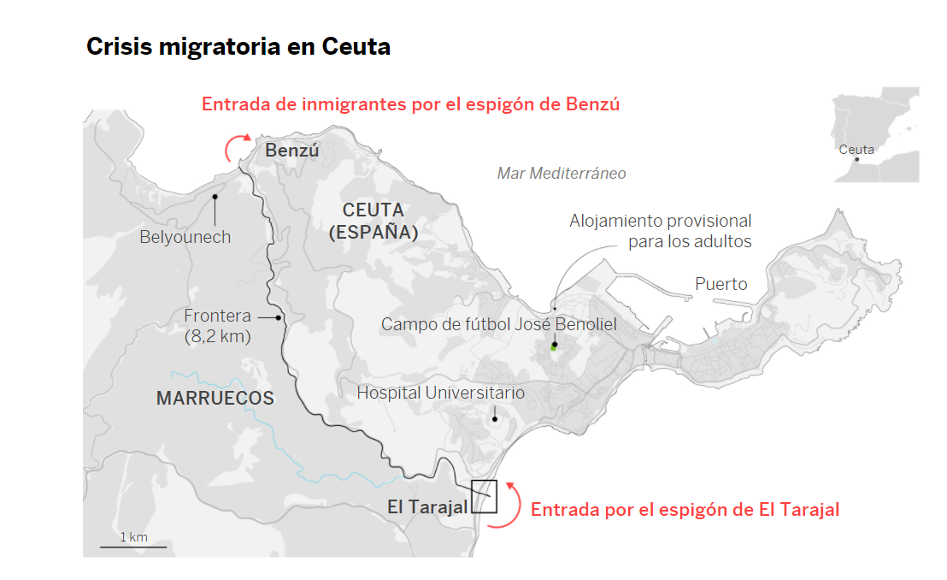

Slide 7
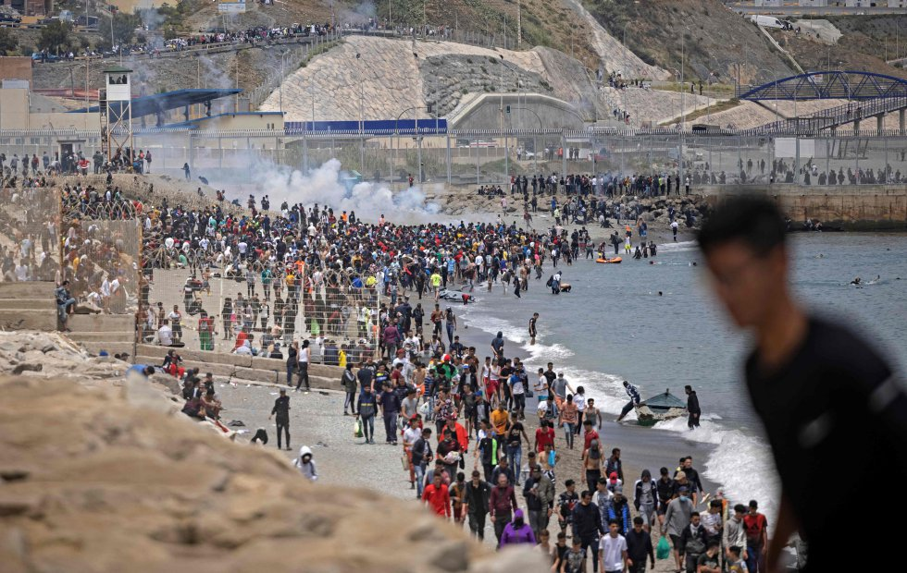

Slide 8
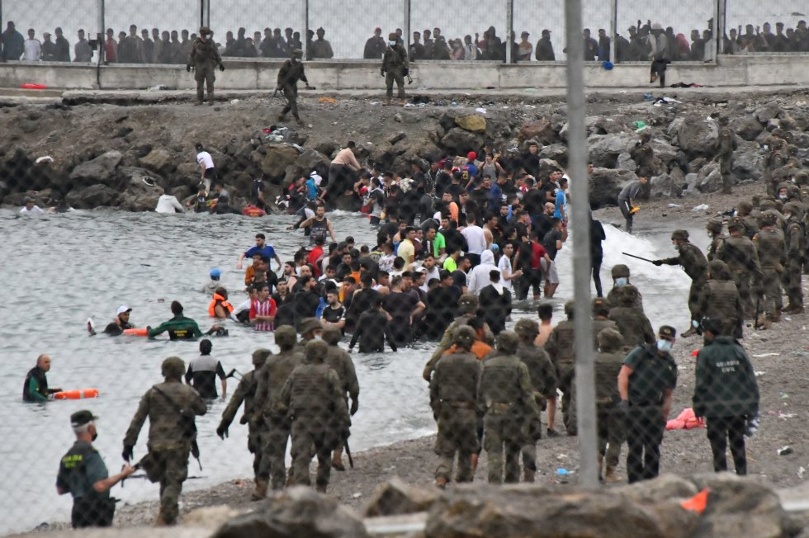

Slide 9
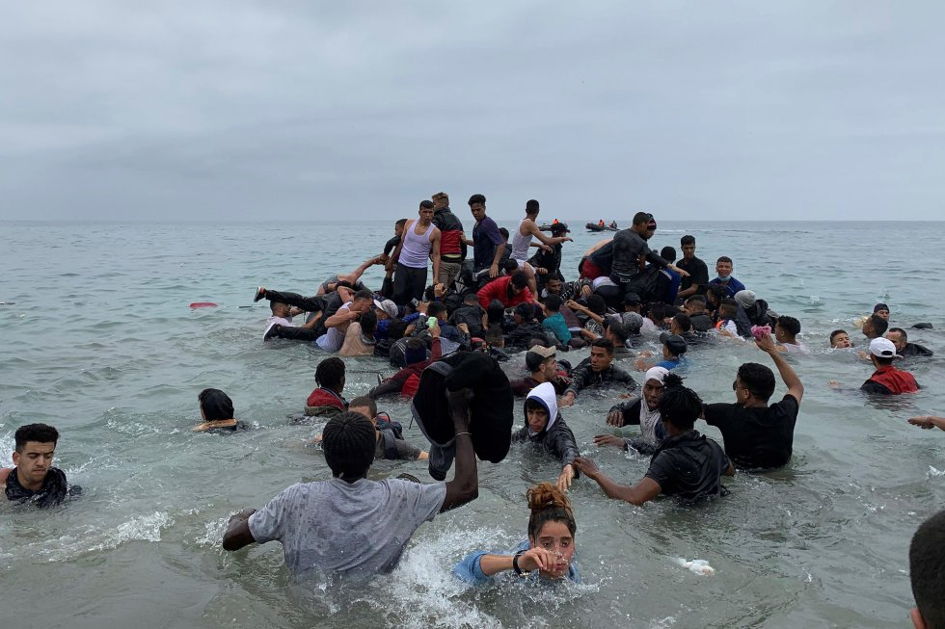

Slide 10
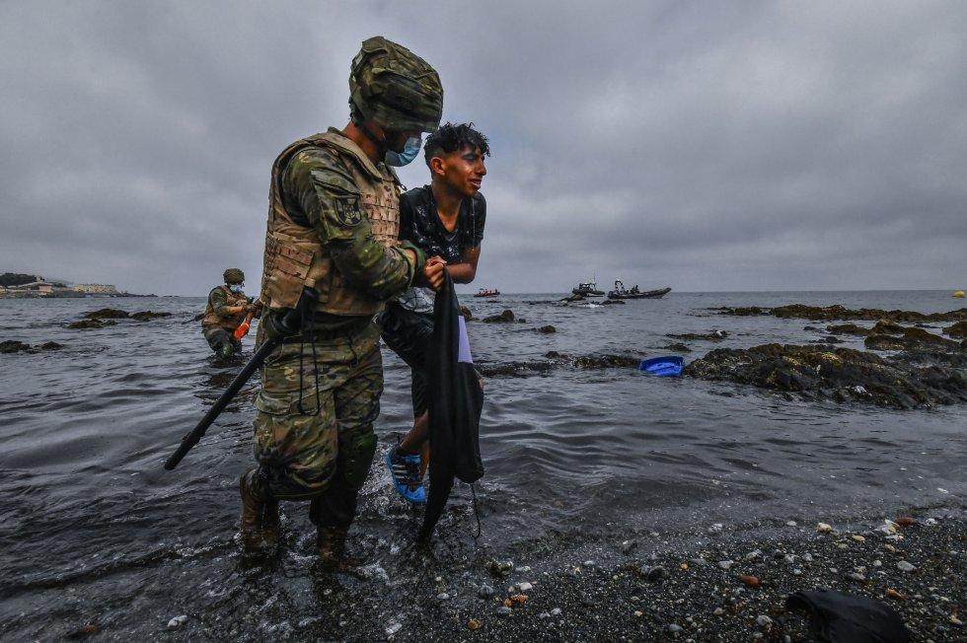

Slide 11
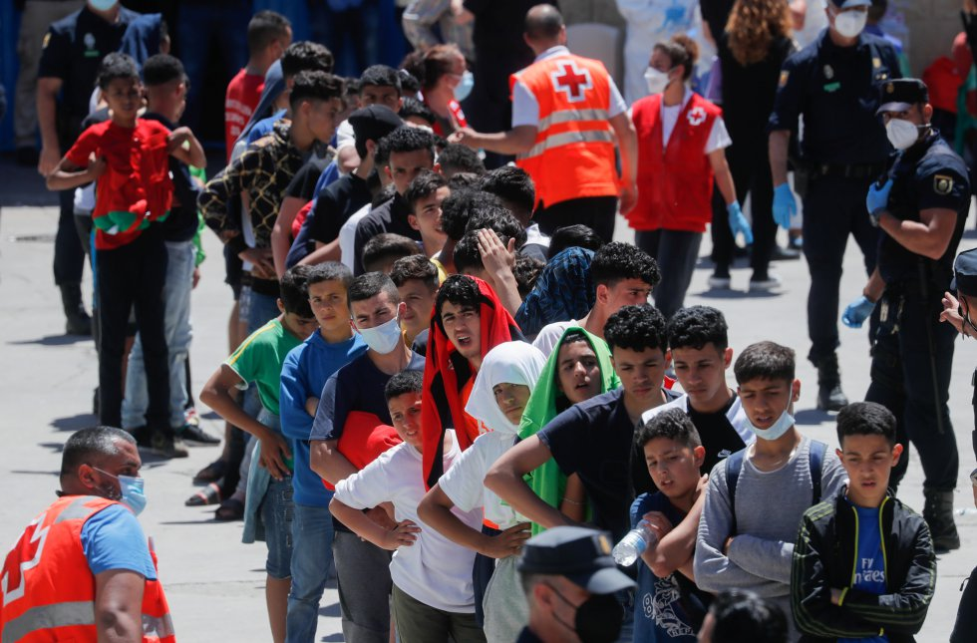

Slide 12
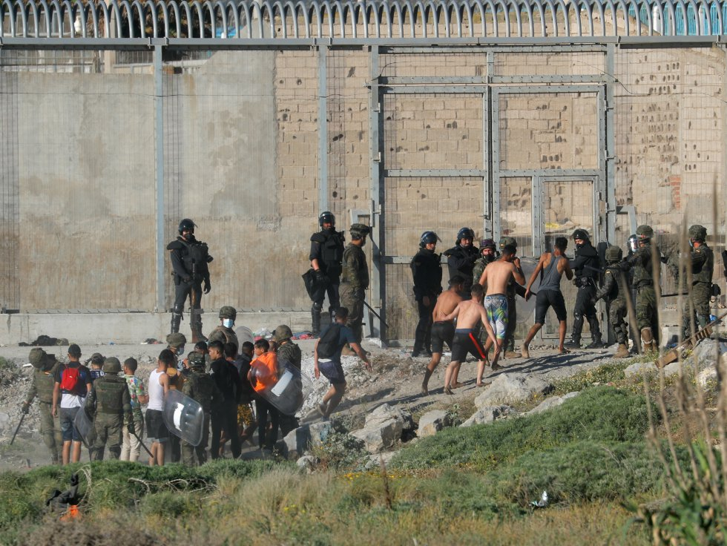

Slide 13
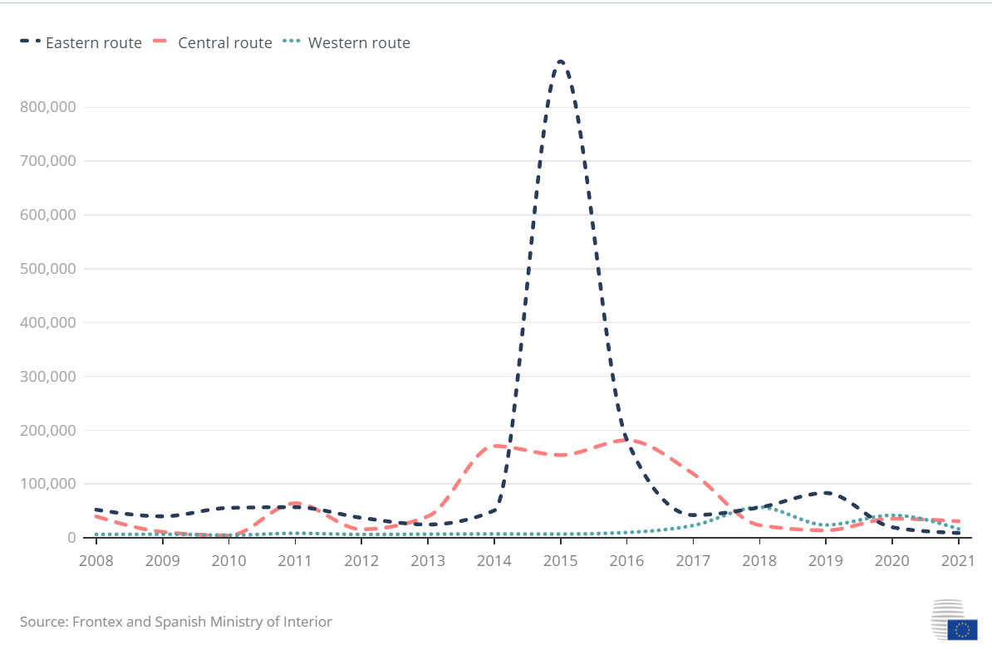
Llegadas inmigrantes irregulares a la UE (2008-2021)

Slide 14
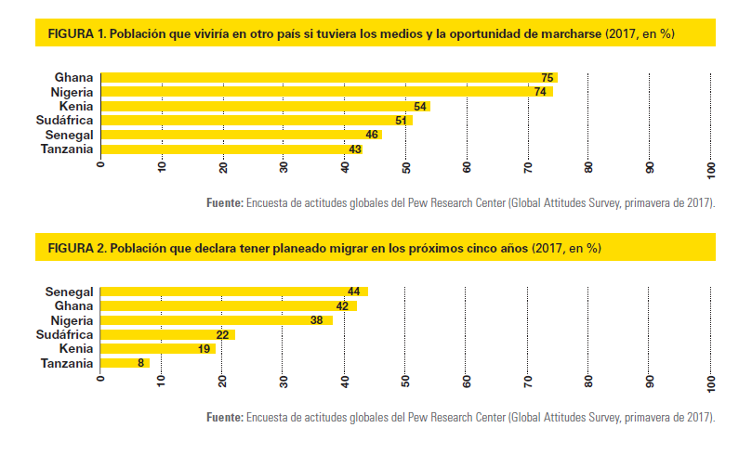
Población mayoritariamente dispuesta a emigrar desde África

Slide 15
Efectos claramente positivos de la inmigración en las sociedades europeas
Sobre el mercado laboral: Ayuda a contener los salarios, introduce flexibilidad (funcional, contractual y geográfica), y facilita el acceso de las mujeres autóctonas al mercado laboral.
Papel clave de los trabajadores extranjeros en nichos concretos del mercado laboral (particularmente importantes durante la pandemia):
  Cuidado.
  Comercio.
  Agricultura.
Balance fiscal positivo:
  Impuestos directos + cotizaciones sociales + Impuestos indirectos.
  Gasto público asociado a población inmigrante mucho menor que su contribución neta.
Demográficamente, migración contribuye a ralentizar el envejecimiento de la población y garantiza temporalmente la sostenibilidad de los sistemas de Seguridad Social.

Slide 16
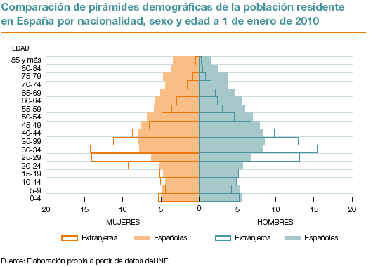

Slide 17
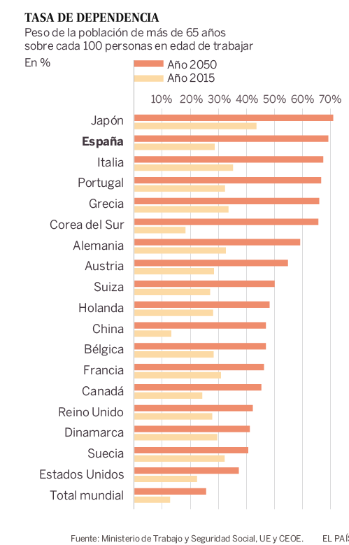

Slide 18
Impacto particularmente grave de la pandemia en la población de origen inmigrante
Por los sectores laborales en los que están empleados estaban más expuestos a la enfermedad.
Sus condiciones habitacionales (masificación y segregación) les hacen particularmente vulnerables.
Su precaria situación laboral les expone al desempleo.
Menores niveles de protección social ante las consecuencias de la pandemia.
Peor cobertura sanitaria (en ocasiones, incluso respecto a la vacunación).

Slide 19
Como consecuencia de lo anterior, la pandemia supuso para la población de origen inmigrante:
  Mayores tasas de infección (aunque generalmente, no de fallecimientos por su menor edad media).
  Empobrecimiento.
  Riesgo de estigmatización (“no se protegen”, “se juntan como si no hubiese pandemia”, “viven hacinados”, etc.).

Slide 20
Politización de la inmigración
Contexto muy negativo en opiniones públicas europeas.
  Creciente desconfianza.
  Discursos de odio y estigmatización promovidos por “empresarios políticos”.
  Crecimiento de la extrema derecha y efectos de esto en el posicionamiento del resto de fuerzas políticas.

Slide 21
Conclusión
Las políticas de control de fronteras tienen (sólo) un éxito limitado en el control de flujos migratorios.
El modelo económico es clave para definir el tipo y la magnitud de esos flujos (no existe “welfare magnet”, sino “Labor market magnet”).
Existen otros factores estructurales que incentivan la migración:
  Gradiente demográfico.
  Inestabilidad política en regiones de origen de los flujos hacia Europa.
  Degradación medioambiental.
Europa precisa de la aportación de la inmigración (social y económicamente), pero no la quiere (políticamente).
La respuesta a la pandemia muestra algunas experiencias positivas en las que se debe profundizar:
  Inclusión sanitaria.
  Iniciativas de lucha contra la pobreza (i.e. Proyecto de Garantía Infantil Europea).
  Creciente conciencia de los efectos corrosivos de la politización de la inmigración.
Notes:
21

Slide 22
Francisco Javier Moreno Fuentes
Instituto de Políticas y Bienes Públicos
Consejo Superior de Investigaciones Científicas (CSIC)
javier.moreno@cchs.csic.es

